Slide 1
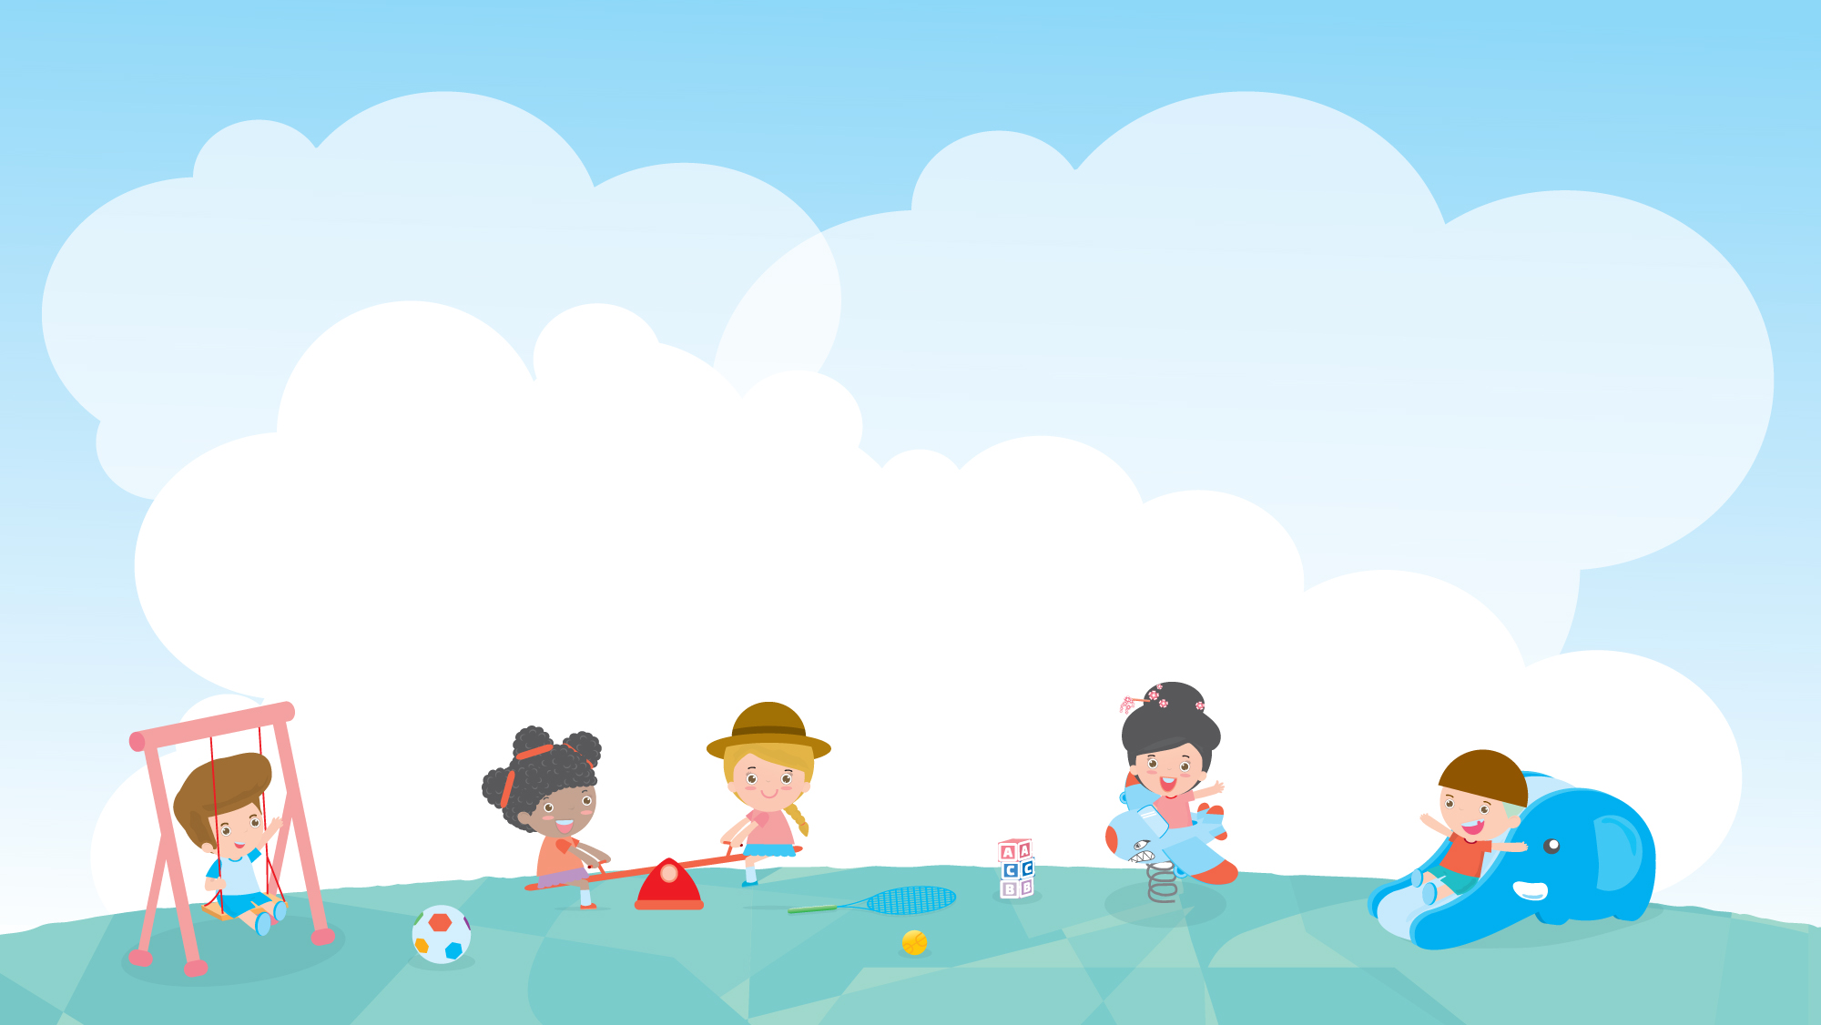
세계 여러 나라의 전통놀이를 활용한
부모-자녀 상호작용 놀이 활동
시원하고 상쾌한 기분

Slide 2
1회기
시원하고 상쾌한 기분
활동수준ㅣ
★★☆(할 수 있어요!)
놀이
영역
신체·건강
인지·언어
자녀
연령
0~1세
2세
사회·정서
예술·표현
3~5세
6~7세
한국의 기저귀 문화를 알고 기저귀 갈이 방법을 배워요
세계의 기저귀 문화를 알 수 있어요
전통놀이를 활용하여 기저귀 갈이를 하며 아이와 상호작용할 수 있어요
놀이
목표
놀이
자료
기저귀(일회용 기저귀, 천 기저귀), 매트, 물티슈, 파우더, 로션, 기저귀 갈이 방법 그림 자료,
인형, 손수건 또는 스카프

Slide 3

1회기
시원하고 상쾌한 기분
에피소드
전통이가 울고 있네요. 엄마는 전통이의 불편한 점을 해소해주기 위해 전통이를 살펴보았어요.
아~ 전통이가 응가를 해서 기저귀를 갈아달라고 울고 있었군요.
엄마와 전통이는 얼른 화장실로 향했어요.

Slide 4

1회기
시원하고 상쾌한 기분
마음을 열어요
활동을 시작하기 전에 이중언어코치와 교육참여자들이 인사를 하며
친해지는 시간을 가져요
이름을 부르며 반갑게 인사해요
아이와 함께 “안녕” 노래를 불러요

Slide 5
1회기
시원하고 상쾌한 기분
놀이활동
도입
한국의 기저귀 문화에 관해 알아봐요
10분
각국의 기저귀 문화 및 배변 지도는 어떠한지 이야기를 나눠요

Slide 6
1회기
시원하고 상쾌한 기분
놀이활동
전개
기저귀 갈이 방법에 관해 알아봐요
30분
한국의 전통놀이를 배워요
기저귀를 직접 갈면서 전통놀이를 적용해봐요
· 까꿍 놀이
· 엄마 손은 약손
· 쭈까쭈까 쭉쭉
한국과 비슷한 전통놀이 또는 각국의 독특한 전통놀이에 관해 이야기를 나눠요
※
연계놀이 : 까꿍 놀이, 엄마 손은 약손, 쭈까쭈까 쭉쭉

Slide 7
1회기
시원하고 상쾌한 기분
놀이활동
휴식
쉬는 시간에는 아이와 함께 휴식을 취하며, 이해되지 않는 내용이나 궁금한 점을
질문하세요
10분
마무리
오늘 활동에 관해 이야기하며 마무리해요
10분
기저귀와 매트를 정리해요

Slide 8
1회기
시원하고 상쾌한 기분
마음을 나눠요
활동을 마친 후 소감을 나누며 정리해요
가정에서도 기저귀를 갈면서 전통놀이를 적용할 수 있어요

Slide 9
1회기
시원하고 상쾌한 기분
놀이 응용하기
놀이활동이
아이에게 어려울 때
누워있는 영아에게 어머니가 오감을 자극하며 놀이해요
놀이활동이
아이에게 쉬울 때
어머니의 놀이를 영아가 모방하여 반응할 수 있도록 놀이해요

Slide 10
1회기
시원하고 상쾌한 기분
가정에서는 이렇게 놀아주세요
엄마 나라의 말로 해봐요
기분 / 기저귀 / 인형 / 안녕 / 얼굴 / 동생 / 코 / 까꿍
엄마 손은 약손이다
확장놀이
어머니의 얼굴을 손이나 손수건으로 가린 후에 ‘까꿍’ 하며 영아에게 다가가세요
얼굴이 나타나는 위치를 다르게 하면서 까꿍 놀이 해보세요
아빠 함께해요
‘까꿍’ 소리를 목소리의 높낮이, 성량을 바꿔가며 놀이해보세요
엄마 목소리와 다른 아빠 목소리에 아이가 반응하는 것을 느낄 수 있어요

